Slide 1
Maputo, 05 de setembro de 2022

Slide 2
Estrutura da apresentação
Criação do INNOQ
Pilares do INNOQ
Normalização
Metrologia
Certificação
Ensaios e inspecção
Formação
Afiliações

Slide 3
Criação do INNOQ, IP
24 de Março de 1993, por decreto nº 02/93 do Conselho de Ministros, revogado pelo Decreto nº 81/2020 de 9 de Setembro.
Instituição pública de âmbito nacional e é dotada de personalidade jurídica, autonomia administrativa, financeira, patrimonial e técnica.
A sua função é implementar a Política Nacional da Qualidade.

Slide 4
Pilares do INNOQ
Metrologia
Ensaios e Inspecção
Normalização
Cetificação

Slide 5
NORMALIZAÇÃO

Slide 6
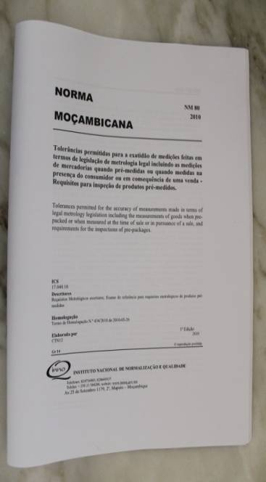
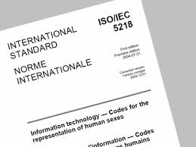
O que é uma norma?
É um documento, resultado de um processo de consenso das partes interessadas, que contém informação técnica relacionada com os requisitos, métodos de ensaio, boas práticas, terminologia e definições, entre outros, de determinado produto ou serviço.
Documento Técnico

Slide 7
Fases de Elaboração da Norma Moçambicana
Fases | Documento associado | Abreviatura
1 – Proposta de novo item | Projecto de novo item de trabalho | PN
2 - Preparação | Projecto de novo item de trabalho | APrNM
3 - Formulação | Proposta de NM | PrNM
4 – Inquérito Público e aprovação | Proposta de NM e NM | NM
5 - Publicação | Norma Moçambicana | NM

Slide 8
Processo de Normalização
Organização Internacional de Normalização – ISO
Comissão Internacional Electrotécnica- IEC
Codex Alimentarius – Normas Internacionais de Alimentos
Decreto n.º 8/2022: Aprova o Regulamento de Normalização e Avaliação da Conformidade e revoga os Decretos n.º 59/2009, de 8 de Outubro e n.º 19/2010, de 30 de Junho.
Directiva INNOQ 1:1998 - Elaboração das Normas Moçambicanas.

Slide 9
Processo de Elaboração da Norma Moçambicana

Slide 10

Quem participa?

Slide 11
Acervo de Normas elaboradas
MAIS DE 1489 NORMAS PUBLICADAS EM DIFERENTES ÁREAS
Alimentos, Saúde, Agro- Indústria e Protecção Ambiental
Engenharia Electrotécnica, Electrónica e Comunicações
432
186
Gestão da Qualidade, Gestão Ambiental, Segurança, Turismo, Finanças e Normas Básicas
Engenharia Civil, Desenho Técnico, Florestas e Produtos Derivados de Madeira
Engenharia Mecânica, Combustíveis, Caldeiras e Recipientes Sobre-pressão e Transportes
220
276
375

Slide 12
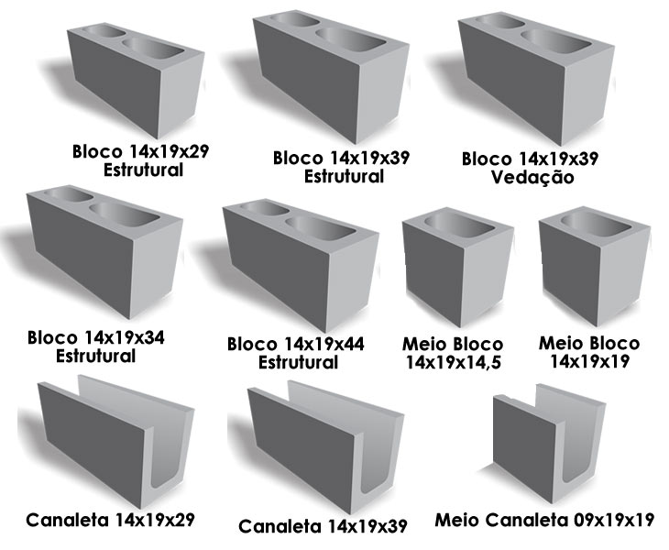
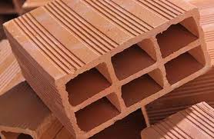
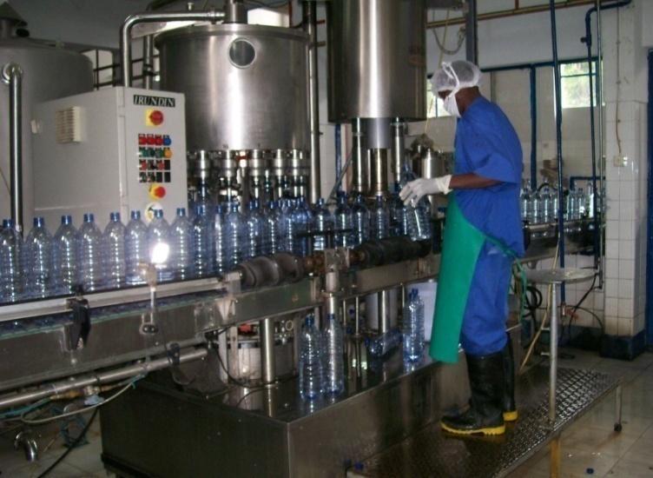

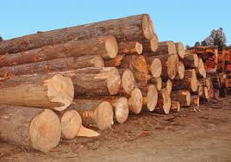
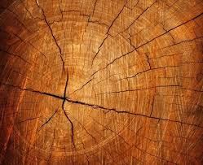
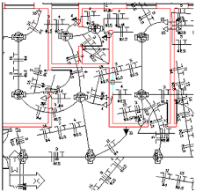
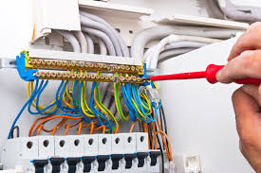
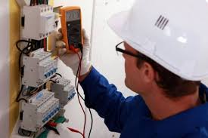
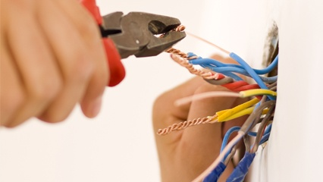
Exemplos de normas
Norma de um processo: NM 19:2012 –
Água mineral natural - Especificações
Norma de um produto:NM 354:2011- Blocos vazados de betão simples para alvenaria
Norma de um método: NM 569:2014 – Madeiras Determinação do conteúdo de humidade para ensaios físicos e mecãnicos- parte 1
Metodo de um procedimento: NM 383-4:2014 – Instalações eléctricas de baixa tensão – Parte 4- proteção para garantir segurança

Slide 13
Lista de Normas Gerais sobre Biocombustíveis
NM 273: 2011 – Álcool etílico combustível – Determinação do teor de resíduo por – evaporação
NM 369: 2011 – Biodiesel – determinação de glicerina total e do total de triglicerídeos em biodiesel
NM 370: 2011 – Álcool etílico – determinação da condutividade eléctrica
NM 371: 2011 – Álcool etílico – determinação da acidez total
NM 372: 2011 – Biodiesel – determinação da concentração de metanol e/ou etanol por cromatografia gasosa
NM 373: 2011 – Biodiesel – determinação da glicerina livre, monoglicerídeos, diglicerídeos, triglicerídeos e glicerina total por cromatografia gasosa
NM 374: 2011 - Biodiesel – determinação de glicerina livre em biodiesel de rícino por cromatografia gasosa

Slide 14
PN de Biocombustíveis a serem desenvolvidas
AprNM ASTM E 3050 – Especificação padrão para Etanol desnaturado para uso como combustível para cozinha e electrodomésticos
PN Etanol combustível — Determinação da massa específica e do teor alcoólico por densímetro de vidro.
PN Etanol combustível — Determinação do teor de resíduo por evaporação.
PNM Etanol combustível — Determinação da acidez total por titulação colorimétrica

Slide 15
Importância da Normalização
Melhora o acesso ao mercado e facilita o comércio.
A normalização é a base para a Garantia da Qualidade.
Protecção da saúde e segurança humana.
Aumenta o índice de produtividade.
Conserva as fontes de recursos naturais.
Minimiza o desperdício.
Ajuda na transferência de tecnologia.
Facilita o comércio nacional e internacional.
Eliminação das barreiras técnicas ao comércio.

Slide 16
Formação
  O INNOQ, IP ministra acções formativas em diferentes áreas:
  Sistemas de Gestão: NM ISO 9001, 14001, 45001 e 22000
  Auditorias internas;
  Elaboração de planos da qualidade
  Verificação e calibração de instrumentos de medição;

Slide 17
Principais Afiliações Internacionais e Regionais
ISO - Organização Internacional de Normalização;
OIML – Organização Internacional de Metrologia Legal;
SADC SQAM – Organismo Regional que coordena as actividades de Normalização, Garantia da Qualidade, Acreditação e Metrologia da SADC.
Ponto de Inquérito e de notificação de regulamentos técnicos para o acordo da OMC (Organização Mundial do Comércio);

Slide 18
METROLOGIA

Slide 19
O que é Metrologia?
Metrologia é a ciência das medições e suas aplicações.

Slide 20
Actividades desenvolvidas pela Divisão de Metrologia
Calibração - Metrologia Industrial;
Verificação - Metrologia Legal ;
Fiscalização - Metrologia Legal ;

Slide 21
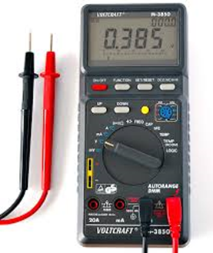
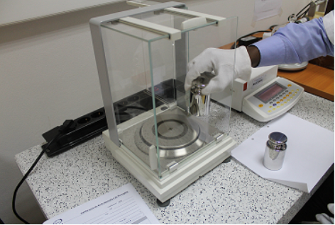
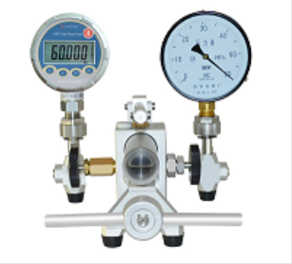
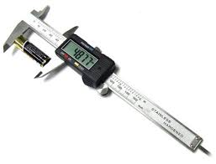
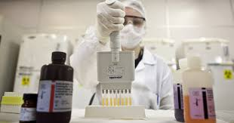
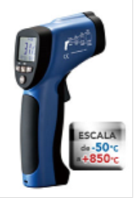
Áreas da Metrologia em actividade no INNOQ, IP
Massa
Pressão
Eléctrica
Dimensional
Volume
Temperatura

Slide 22
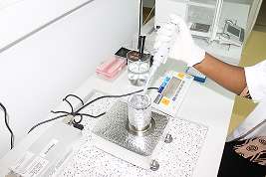
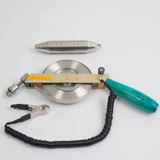
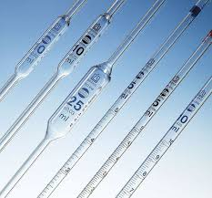
Instrumentos sujeitos a calibração

Slide 23
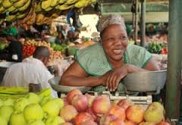
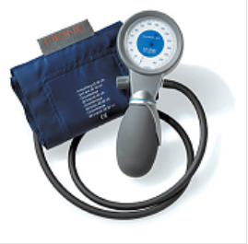

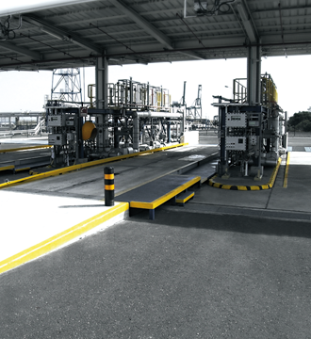
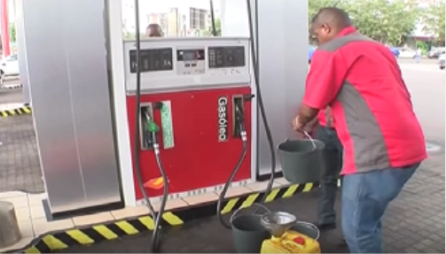
Instrumentos sujeitos ao controlo metrológico
Termómetros Clínicos
Pesos e balanças
Fita métrica e metros
Esfigmomanómetros
Básculas
Produtos Pré-medidos
Bombas de combustível

Slide 24
CERTIFICAÇÃO

Slide 25

Procedimento pelo qual uma terceira parte dá garantia por escrito, de que um Sistema, Serviço ou Produto cumprem com os requisitos especificados nas normas.
O QUE É?

Slide 26

Para quê…..
Implementar e Certificar Sistemas de Gestão é uma decisão estratégica para responder as necessidades do Desenvolvimento Sustentável e da Competitividade das Organizações em mercados mais exigentes e concorrenciais.
Certificação
ISO 9001

Slide 27
Tipos de certificação
  NM ISO 9001
  NM ISO 14001
  NM ISO 45001
  NM ISO 22000
  NM 393 HACCP
Sistemas de Gestão
Produtos
  NM 19
  NM 23
Serviços
  NM 416
  NM 420

Slide 28

Certificação de Produtos
A certificação de produto é feita atravês de colheita de amostras e posterior análise em laboratórios, ou avaliação no local tendo referência para comparação normas técnicas especificas para cada produto ou regulamentos.

Slide 29
Ensaios e Inspecção

Slide 30


Inspecção e Ensaios
Criado com objectivo de assegurar a confiança de que produtos, processos e instalações cumprem com os regulamentos internacionais, locais, normas técnicas e especificações.
Os nossos serviços cobrirão aspectos da qualidade, saúde e segurança, gestão ambiental, bem como a eficiência e integridade patrimonial.

Slide 31
Ensaios
Produtos alimentares
Inspecção (técnica)
Caldeiras, elevadores, transporte de cargas perigosas, materiais eléctricos, etc.

Slide 32
Obrigada
O seu parceiro para a qualidade
MAPUTO (SEDE) SOFALA NAMPULA
Av. Moçambique Rua Governador Augusto Castilho Av. de Trabalho
Parcela 7168/D1/7 Nº 79, 1º Andar Nº 3177
Bairro do Zimpeto Bairro Chaimite Cidade de Nampula
C.P: 2983 Cidade da Beira Tel: +258 83 3279533
Tel: +258 21344600 Tel: +258 83 3279562
Fax: +258 21344610
Linha verde: 800300600

